Slide 1
Лекція 2.
Трудова адаптація і трудова мобільність

Slide 2
Поняття соціальної адаптації
Термін „адаптація” запозичений з біології і означає пристосування до навколишнього середовища.
Адаптація соціальна – це вид взаємодії окремого індивіда або соціальної групи з навколишнім середовищем, у процесі якої погоджуються вимоги та очікування сторін, які взаємодіють, з метою співіснування і взаємодії.

Slide 3
Етапи соціальної адаптації
1) орієнтаційний, на якому відбувається ознайомлення адаптанта з соціальним середовищем
2) оцінний, сутністю якого є відбір із набутих досвідом адаптанта форм і способів діяльності тих, що відповідають його ціннісним орієнтаціям і є можливими за нових умов
3) сумісності, на якому адаптант повністю адаптується

Slide 4
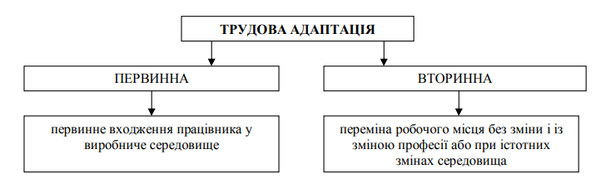
Трудова адаптація
Трудова адаптація – це різновид соціальної адаптації, де адаптант пристосовується до нової трудової ситуації, у процесі якої погоджуються вимоги та очікування її учасників, де особистість і трудове середовище активно впливають один на одного і є адаптивно-адаптуючими системами.

Slide 5
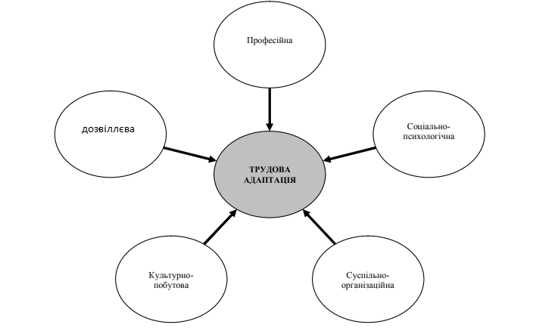
Види трудової адаптації

Slide 6
Професійна адаптація
Професійна адаптація виявляється в засвоєнні працівником характерних особливостей і умов праці за фахом, набуття навичок професійної майстерності, формування професійних якостей особистості.
Професійна адаптація може починатися у сім’ї, школі, в училищах, коледжах, вищих навчальних закладах і триває все трудове життя людини.
Вона находить своє відображення у таких показниках як професіоналізм, якість продукції, роботи та інше.

Slide 7
Соціально-психологічна адаптація
Соціально-психологічна адаптація – полягає в засвоєнні соціально-психологічних особливостей трудового колективу, його норм, цінностей, традицій, звичаїв.
Відбувається активне порівняння способу життєдіяльності адаптанта, його потреб, інтересів, ідеалів, цілей, прагнень з трудовою ситуацією.
У процесі адаптації складаються взаємодії з членами колективу (сприятливий (несприятливий) соціально - психологічний клімат).

Slide 8
Організаційна адаптація
Організаційна адаптація – це вид адаптації через який робітники залучаються до організації суспільної праці, що виступає способом поєднання їх із засобами виробництва.
Відбувається засвоєння організаційної структури підприємства, системи управління і обслуговування виробничого процеса, режиму праці та відпочинку, вимог охорони праці та техніки безпеки та ін.
Виявляється організаційна адаптація у відсутності порушень режиму праці та відпочинку, правил техніки безпеки, в ритмічності праці та ін.

Slide 9
Соціально-побутова адаптація
Соціально-побутова адаптація – це засвоєння особливостей матеріально-побутових умов праці (матеріали соціологічних досліджень свідчать, що для робітників питання, пов’язані з санітарно-гігієнічними нормами комфорта, дуже актуальні), вирішення проблем побуту, задоволеності розміром зарплати, потреб у житлі, забезпеченості дитячими дошкільними закладами, медицинським обслуговуванням та ін.
Виявляється цей вид адаптації в задоволеності робітника умовами побуту.

Slide 10
Адаптація у сфері дозвілля
Адаптація у сфері дозвілля – це процес засвоєння робітниками видів діяльності у неробочий час: спорту, творчості, суспільної діяльності, пов’язаних з фізичним і духовним розвитком людини.
Адаптивність виявляється в суспільній активності, наявності неформальних зв’язків у суспільному відпочинку та ін.

Slide 11
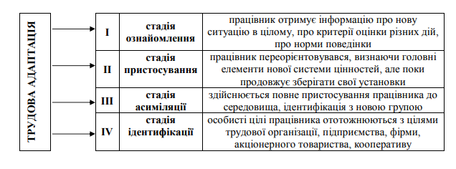
Етапи та стадії трудової адаптації

Slide 12
1. Пізнавальний (орієнтаційний) етап
Відповідає стадії ознайомлення.
На першому етапі ( продовжується від 3 до 6 місяців) відбувається знайомство адаптанта з колективом, умовами і змістом праці. Для молоді це період від початку робочої кар'єри до отримання тарифного розряду, ставки. Для решти робітників – час поглиблення навичок, що дають змогу виконувати професійні обов'язки

Slide 13
2. Оцінний етап
Відповідає стадії пристосування.
Другий етап характеризується оцінкою відповідності цінностей і цілей робітника з цінностями і цілями організації.
Здійснюється двосторонній процес активного пристосування, робітник визнає головні елементи нової системи цінностей.
Цей етап триває 1,5 - 2 роки, залежно від складності виконуваної роботи і характеру соціально-психологічного клімату в колективі.

Slide 14
3. Етап сумісності
Відповідає стадіям асиміляції та індентифікації.
На стадії асиміляції робітник стабілізується, закріплюється за професією.
На стадії ідентифікації працівник усвідомлює і визнає свою належність до колективу, відбувається ототожнення особистих цілей з цілями організації, проявляється творча активність.
За характером ідентифікації виділяють:
байдужих робітників;
частково ідентифікованих робітників;
повністю ідентифікованих робітників. Вони складають ядро будь-якого колективу.

Slide 15
Чинники трудової адаптації
Чинники
Об’єктивні – це чинники (у трудовій організації – пов’язані з виробничим процесом), які у меншій мірі залежать від працівника.
До суб’єктивних чинників відносяться соціально-демографічні характеристики працівника; соціально-психологічні; соціологічні
Чинники трудової адаптації – це умови, що впливають на перебіг, терміни, темпи і результати цього процесу.

Slide 16
Управління трудовою адаптацією
Управління трудовою адаптацією базується на двох складових:
Адміністративно – управлінському впливі
вимірювання
регулювання
Самоменеджменті
контроль

Slide 17
Елементи адміністративно-управлінського впливу
Вимірювання (облік)
Припускає попереднє з'ясування контингенту адаптантів, їх структури за статтю, віком, професіями, стажем роботи.
Регулювання
Полягає в розробці заходів, які направлені на прискорення адаптації.
Контроль адаптації
На цьому етапі увага акцентується на задоволеності роботою, як провідному чиннику і як показнику адаптованості.
Здійснюється типологізація робітників за ціннісними орієнтаціями.
Це такі заходи, як: удосконалення елементів виробничого середовища; поліпшення морального-психологічного клімату; планування кар'єри; розвиток наставництва..
Виявляються проблеми підприємства, які викликають незадоволеність і плинність адаптантів (кадри із стажем 1,5 року), здійснюються заходи з ліквідації, або зменшення, дезадаптуючої ролі цих факторів

Slide 18
Самоменеджмент
Друга складова процесу управління трудовою адаптацією – самоменеджмент – складається з управління працівником особистою виробничою кар'єрою.
Успіх у цьому буде визначатися знанням робітником своїх адаптивних можливостей.
Це допоможе людині реально оцінювати свої можливості і тактику досягнення успіхів на новій роботі.
До того ж реальне уявлення про рівень свого адаптивного потенціалу дозволяє передбачити тренування своїх адаптивних механізмів у процесі саморозвитку.

Slide 19
Трудова мобільність (переміщення) – один із видів соціальної мобільності, який проявляється у зміні місця роботи та, відповідно, місця працівника в системі суспільного поділу праці.
Функції
економічна, яка полягає в сприянні забезпеченню народного господарства робочою силою і підвищенні ефективності виробництва
соціальна, сутність якої в удосконаленні соціальної структури суспільства, більш повному задоволенні потреб робітників, створенні в трудовій сфері умов для їх самореалізації і розвитку особистих якостей
соціально-психологічна функції, яка полягає в змінах соціально-психологічного клімату в трудовому колективі; зменшенні соціально-психологічної напруги в суспільстві; узгодженні соціально-психологічних механізмів взаємодії робітника з малою групою, трудовим колективом

Slide 20
Форми трудової мобільності
за суб’єктом – групова та індивідуальна
за змістом – професійно-кваліфікаційна, територіальна, галузева, внутрішньо організаційна
за наявністю – потенційна та реальна
за волевиявленням – вимушена та бажана
за соціальною спрямованістю – доцільна та недоцільна трудова мобільність

